Slide 1


MÔN NGỮ VĂN 9
Giáo viên: Nguyễn Thị Bích Vân
Trường THCS Huỳnh Thúc Kháng, TP Đà Nẵng
Giáo viên: NGUYỄN THỊ BÍCH VÂN
Trường THCS Huỳnh Thúc Kháng, TP Đà Nẵng

Slide 2

KHỞI NGỮ
CÁC THÀNH PHẦN BIỆT LẬP

Slide 3
Bố cục bài học:
A
Khởi ngữ
Thành phần tình thái
Các thành phần biệt lập
Thành phần cảm thán
B
Thành phần gọi - đáp
Thành phần phụ chú
C
Bài tập

Slide 4

A. Khởi ngữ
1. Phân biệt các từ được gạch chân với chủ ngữ về vị trí trong câu và về quan hệ với vị ngữ
a) Nghe gọi, con bé giật mình, tròn mắt nhìn. Nó ngơ ngác, lạ lùng. Còn anh, anh không ghìm nổi xúc động.
(Nguyễn Quang Sáng, Chiếc lược ngà)
b) Giàu, tôi cũng giàu rồi.
(Nguyễn Công Hoan, Bước đường cùng)
c) Về các thể văn trong lĩnh vực văn nghệ, chúng ta có
thể tin ở tiếng ta, không sợ nó thiếu giàu và đẹp […].
(Phạm Văn Đồng, Giữ gìn sự trong sáng của tiếng Việt)
I. Đặc điểm và công dụng của khởi ngữ trong câu
1. Ví dụ (SGK trang 7, 8)

Slide 5
A. Khởi ngữ
1. Phân biệt các từ được gạch chân với chủ ngữ về vị trí trong câu và về quan hệ với vị ngữ.
a) Nghe gọi, con bé giật mình, tròn mắt nhìn. Nó ngơ ngác, lạ lùng. Còn anh, anh // không ghìm nổi xúc động.
b) Giàu, tôi // cũng giàu rồi.
c) Về các thể văn trong lĩnh vực văn nghệ, chúng ta //có
thể tin ở tiếng ta, không sợ nó thiếu giàu và đẹp […].
I. Đặc điểm và công dụng của khởi ngữ trong câu
1. Ví dụ (SGK trang 7, 8)
CN VN
CN VN
CN VN

Slide 6
A. Khởi ngữ
2. Trước các từ ngữ được gạch chân, có (hoặc có thể thêm) những quan hệ từ nào?
a) Còn anh, anh không ghìm nổi xúc động.
I. Đặc điểm và công dụng của khởi ngữ trong câu
1. Ví dụ
(SGK trang 7,8)
về, đối với …
b) Giàu, tôi cũng giàu rồi.
→ (Về) giàu, tôi cũng giàu rồi.
c) Về các thể văn trong lĩnh vực văn nghệ, chúng ta có
thể tin ở tiếng ta, không sợ nó thiếu giàu và đẹp […].

Slide 7

A. Khởi ngữ
I. Đặc điểm và công dụng của khởi ngữ trong câu
1. Ví dụ
2. Ghi nhớ
(SGK trang 8)
- Khởi ngữ là thành phần câu đứng trước chủ ngữ để nêu lên đề tài được nói đến trong câu.
- Trước khởi ngữ, thường có thể thêm các quan hệ từ: về, đối với, ...

Slide 8
A. Khởi ngữ
II. Luyện tập (SGK trang 8)
1. Tìm khởi ngữ trong các đoạn trích sau đây:
a) Ông cứ đứng vờ vờ xem tranh ảnh chờ người khác đọc rồi nghe lỏm. Điều này ông khổ tâm hết sức.
(Kim Lân, Làng)
b) - Vâng! Ông giáo dạy phải! Đối với chúng mình thì thế là sung sướng.
(Nam Cao, Lão Hạc)
d) Làm khí tượng, ở được cao thế mới là lí tưởng chứ.
(Nguyễn Thành Long, Lặng lẽ Sa Pa)
e) Đối với cháu, thật là đột ngột […].
(Nguyễn Thành Long, Lặng lẽ Sa Pa)

Slide 9
A. Khởi ngữ
II. Luyện tập
2. Hãy viết lại các câu sau đây bằng cách chuyển phần được gạch chân thành khởi ngữ (có thể thêm trợ từ thì)
Anh ấy chơi đàn ghi-ta rất giỏi.
→ Đàn ghi-ta, anh ấy chơi rất giỏi.
b) Tôi đọc rồi nhưng tôi chẳng nhớ gì.
Đọc (thì) tôi đọc rồi nhưng nhớ (thì) tôi chẳng nhớ gì.
KN
KN
KN

Slide 10
B. Thành phần biệt lập
I. Thành phần tình thái
Đọc các câu sau đây (trích từ truyện ngắn Chiếc lược ngà của Nguyễn Quang Sáng) và trả lời câu hỏi:
a) Với lòng mong nhớ của anh, chắc anh nghĩ rằng, con anh sẽ chạy xô vào lòng anh, sẽ ôm chặt lấy cổ anh.
b) Anh quay lại nhìn con vừa khe khẽ lắc đầu vừa cười. Có lẽ vì khổ tâm đến nỗi không khóc được, nên anh phải cười vậy thôi.
(Nguyễn Quang Sáng, Chiếc lược ngà)

Slide 11
I. Thành phần tình thái
1. Các từ ngữ được gạch chân thể hiện nhận định của người nói đối với sự việc nêu ở trong câu như thế nào?
a) Với lòng mong nhớ của anh, chắc anh nghĩ rằng, con anh sẽ chạy xô vào lòng anh, sẽ ôm chặt lấy cổ anh.
b) Anh quay lại nhìn con vừa khe khẽ lắc đầu vừa cười. Có lẽ vì khổ tâm đến nỗi không khóc được, nên anh phải cười vậy thôi.
(Nguyễn Quang Sáng, Chiếc lược ngà)
Chắc: thái độ tin cậy cao
Có lẽ: thái độ tin cậy thấp

Slide 12
I. Thành phần tình thái
2. Nếu không có các từ ngữ được gạch chân thì nghĩa sự việc của câu chứa chúng có khác đi không? Vì sao?
a) Với lòng mong nhớ của anh, chắc anh nghĩ rằng, con anh sẽ chạy xô vào lòng anh, sẽ ôm chặt lấy cổ anh.
b) Anh quay lại nhìn con vừa khe khẽ lắc đầu vừa cười. Có lẽ vì khổ tâm đến nỗi không khóc được, nên anh phải cười vậy thôi.
(Nguyễn Quang Sáng, Chiếc lược ngà)
- Nếu không có các từ ngữ được gạch chân thì nghĩa sự việc của câu chứa chúng không khác đi.
- Vì các từ ngữ được gạch chân không làm thay đổi nghĩa sự việc của câu.

Slide 13

I. Thành phần tình thái
Thành phần tình thái được dùng để thể hiện cách nhìn của người nói đối với sự việc được nói đến trong câu.

Slide 14
I. Thành phần tình thái
* Lưu ý: Thành phần tình thái trong câu có những loại khác nhau và có những tác dụng khác nhau, đôi khi rất tinh tế.
- Những yếu tố tình thái gắn với độ tin cậy của sự việc được nói đến như: hình như, dường như, có lẽ, chắc là, chắc hẳn, chắc chắn…
- Những yếu tố tình thái gắn với ý kiến của người nói như: theo ý tôi, ý ông ấy, theo anh …
- Những yếu tố tình thái chỉ thái độ của người nói đối với người nghe như: à, ạ, a, hả, hử, nhé, nhỉ, đây, đấy… ( đứng cuối câu)

Slide 15
II. Thành phần cảm thán
Đọc các câu sau đây, chú ý các từ ngữ được gạch chân và trả lời câu hỏi.
a) Ồ, sao mà độ ấy vui thế.
(Kim Lân, Làng)
b) - Trời ơi, chỉ còn có năm phút!
(Nguyễn Thành Long, Lặng lẽ Sa Pa)
Các từ ngữ được gạch chân có chỉ sự vật hay sự việc gì không?
Nhờ những từ ngữ nào chúng ta hiểu được tại sao người nói kêu ồ hoặc kêu trời ơi?
Các từ ngữ được gạch chân dùng để làm gì?
Ồ, trời ơi : Thành phần cảm thán
- Các từ ngữ được gạch chân không chỉ sự vật hay sự việc.
- Chúng ta hiểu được tại sao người nói kêu ồ hoặc kêu trời ơi là nhờ phần câu phía sau.
- Các từ ồ, trời ơi giúp người nói bộc lộ tâm lí của mình.

Slide 16
II. Thành phần cảm thán
Thành phần cảm thán được dùng để bộc lộ tâm lí của người nói (vui, buồn, mừng, giận …).

Slide 17
II. Thành phần cảm thán
Lưu ý:
- Thành phần cảm thán có sử dụng những từ ngữ như: chao ôi, a, ơi, trời ơi…
- Thành phần cảm thán có điểm riêng là nó có thể tách ra thành một câu riêng theo kiểu câu đặc biệt, không có chủ ngữ - vị ngữ. Khi tách riêng ra như vậy, nó là câu cảm thán.
VD: Than ôi! Thời oanh liệt nay còn đâu?
(Thế Lữ, Nhớ rừng)

Slide 18
III. Thành phần gọi - đáp
Đọc các đoạn trích sau đây (trích từ truyện ngắn Làng của Kim Lân) và trả lời câu hỏi.
Dùng để gọi
a) - Này, bác có biết mấy hôm nay súng nó bắn ở đâu mà nghe rát thế không?
b) - Các ông, các bà ở đâu ta lên đấy ạ?
Ông Hai đặt bát nước xuống chõng hỏi. Một người đàn bà mau miệng trả lời:
- Thưa ông, chúng cháu ở Gia Lâm lên đấy ạ.
(Kim Lân, Làng)
Trong những từ ngữ được gạch chân, từ ngữ nào dùng để gọi, từ ngữ nào dùng để đáp?
Dùng để đáp

Slide 19
III. Thành phần gọi - đáp
Các từ dùng để gọi hay đáp không tham gia diễn đạt nghĩa sự việc của câu.
Những từ ngữ dùng để gọi hay đáp lời người khác có tham gia diễn đạt nghĩa sự việc của câu hay không?
* Ví dụ:
a) - Này, bác có biết mấy hôm nay súng nó bắn ở đâu mà nghe rát thế không?
b) - Các ông, các bà ở đâu ta lên đấy ạ?
Ông Hai đặt bát nước xuống chõng hỏi. Một người đàn bà mau miệng trả lời:
- Thưa ông, chúng cháu ở Gia Lâm lên đấy ạ.
(Kim Lân, Làng)

Slide 20
III. Thành phần gọi - đáp
Dùng để tạo lập cuộc thoại
* Ví dụ:
a) - Này, bác có biết mấy hôm nay súng nó bắn ở đâu mà nghe rát thế không?
b) - Các ông, các bà ở đâu ta lên đấy ạ?
Ông Hai đặt bát nước xuống chõng hỏi. Một người đàn bà mau miệng trả lời:
- Thưa ông, chúng cháu ở Gia Lâm lên đấy ạ.
(Kim Lân, Làng)
Trong những từ ngữ được gạch chân, từ ngữ nào dùng để tạo lập cuộc thoại, từ ngữ nào dùng để duy trì cuộc thoại đang diễn ra?
Dùng để duy trì cuộc thoại
Notes:
Đổi các từ in đậm -. Các từ được gạch dưới

Slide 21

III. Thành phần gọi - đáp
Này
Thưa ông
Không tham gia diễn đạt
nghĩa sự việc của câu
Dùng để gọi
Dùng để đáp
Thành phần gọi - đáp
Tạo lập quan hệ giao tiếp
Duy trì sự giao tiếp

Slide 22
III. Thành phần gọi - đáp
Thành phần gọi - đáp được dùng để tạo lập hoặc để duy trì quan hệ giao tiếp.

Slide 23

IV. Thành phần phụ chú
Đọc những câu sau đây và trả lời câu hỏi.
a) Lúc đi, đứa con gái đầu lòng của anh – và cũng là đứa con duy nhất của anh, chưa đầy một tuổi.
(Nguyễn Quang Sáng, Chiếc lược ngà)
b) Lão không hiểu tôi, tôi nghĩ vậy, và tôi càng buồn lắm.
(Nam Cao, Lão Hạc)
- Nếu lược bỏ các từ ngữ được gạch chân, nghĩa sự việc của mỗi câu trên không thay đổi.
- Vì các từ ngữ được gạch chân không tham gia vào nghĩa sự việc của câu.
Nếu lược bỏ các từ ngữ được gạch chân, nghĩa sự việc của mỗi câu trên có thay đổi không? Vì sao?

Slide 24
IV. Thành phần phụ chú
a) Lúc đi, đứa con gái đầu lòng của anh – và cũng là đứa con duy nhất của anh, chưa đầy một tuổi.
b) Lão không hiểu tôi, tôi nghĩ vậy, và tôi càng buồn lắm.
Các từ ngữ được gạch chân chú thích thêm cho “đứa con gái đầu lòng”
Cụm chủ - vị được gạch chân chú thích cho sự việc “lão không hiểu tôi” chưa hẳn đã đúng nhưng đó là lí do làm tôi càng buồn thêm.
Các từ ngữ được gạch chân → Thành phần phụ chú
Ở câu (b), cụm chủ vị được gạch chân được thêm vào để chú thích điều gì?
Ở câu (a) các từ ngữ được gạch chân được thêm vào để chú thích cho cụm từ nào?

Slide 25
IV. Thành phần phụ chú
Thành phần phụ chú được dùng để bổ sung một số chi tiết cho nội dung chính của câu.
Thành phần phụ chú thường được đặt giữa hai dấu gạch ngang, hai dấu phẩy, hai dấu ngoặc đơn hoặc giữa một dấu gạch ngang với một dấu phẩy. Nhiều khi thành phần phụ chú còn được đặt sau dấu hai chấm.

Slide 26
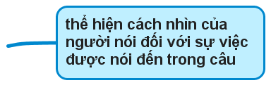
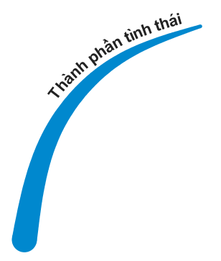
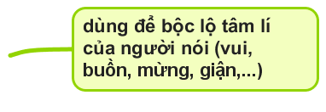
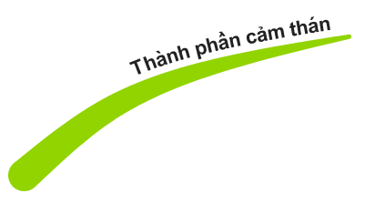

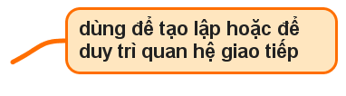


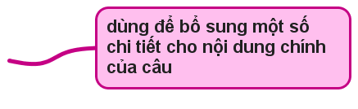
B. Thành phần biệt lập

Slide 27
V. Luyện tập (SGK trang 19)
1. Tìm các thành phần tình thái, cảm thán trong những câu sau đây:
a) Nhưng còn cái này nữa mà ông sợ, có lẽ còn ghê rợn hơn cả những tiếng kia nhiều.
(Kim Lân, Làng)
b) Chao ôi, bắt gặp một con người như anh ta là một cơ hội hãn hữu cho sáng tác, nhưng hoàn thành sáng tác còn là một chặng đường dài.
(Nguyễn Thành Long, Lặng lẽ Sa Pa)
d) Ông lão bỗng ngừng lại, ngờ ngợ như lời mình không được đúng lắm. Chả nhẽ cái bọn ở làng lại đốn đến thế được.
(Kim Lân, Làng)

Slide 28
a) Nhưng còn cái này nữa mà ông sợ, có lẽ còn ghê rợn hơn cả những tiếng kia nhiều.
b) Chao ôi, bắt gặp một con người như anh ta là một cơ hội hãn hữu cho sáng tác, nhưng hoàn thành sáng tác còn là một chặng đường dài.
d) Ông lão bỗng ngừng lại, ngờ ngợ như lời mình không được đúng lắm. Chả nhẽ cái bọn ở làng lại đốn đến thế được.
a) Có lẽ: Thành phần tình thái
b) Chao ôi: Thành phần cảm thán
d) Chả nhẽ: Thành phần tình thái

Slide 29
V. Luyện tập (SGK trang 33)
3. Tìm các thành phần phụ chú trong các đoạn trích sau và cho biết chúng bổ sung điều gì.
a) Chúng tôi, mọi người – kể cả anh, đều tưởng con bé sẽ đứng yên đó thôi.
(Nguyễn Quang Sáng, Chiếc lược ngà)
d) Cô bé nhà bên (có ai ngờ)
Cũng vào du kích
Hôm gặp tôi vẫn cười khúc khích
Mắt đen tròn (thương thương quá đi thôi).
(Giang Nam, Quê hương)
b) Giáo dục tức là giải phóng. Nó mở ra cánh cửa dẫn đến hòa bình, công bằng và công lí. Những người nắm giữ chìa khóa của cánh cửa này - các thầy, cô giáo, các bậc cha mẹ, đặc biệt là những người mẹ - gánh một trách nhiệm vô cùng quan trọng, bởi vì cái thế giới mà chúng ta để lại cho các thế hệ mai sau sẽ tùy thuộc vào những trẻ em mà chúng ta để lại cho thế giới ấy.
(Phê-đê-ri-ô May-o, Giáo dục –
chìa khóa của tương lai)

Slide 30
a) Chúng tôi, mọi người – kể cả anh, đều tưởng con bé sẽ đứng yên đó thôi.
(Nguyễn Quang Sáng, Chiếc lược ngà)
a) kể cả anh: bổ sung cho mọi người

Slide 31
b) Giáo dục tức là giải phóng. Nó mở ra cánh cửa dẫn đến hòa bình, công bằng và công lí. Những người nắm giữ chìa khóa của cánh cửa này - các thầy, cô giáo, các bậc cha mẹ, đặc biệt là những người mẹ - gánh một trách nhiệm vô cùng quan trọng, bởi vì cái thế giới mà chúng ta để lại cho các thế hệ mai sau sẽ tùy thuộc vào những trẻ em mà chúng ta để lại cho thế giới ấy.
(Phê-đê-ri-ô May-o, Giáo dục-chìa khóa của tương lai)
b) các thầy, cô giáo, các bậc cha mẹ, đặc biệt là những người mẹ: bổ sung cho Những người nắm giữ chìa khóa của cánh cửa này

Slide 32
d) Cô bé nhà bên (có ai ngờ)
Cũng vào du kích
Hôm gặp tôi vẫn cười khúc khích
Mắt đen tròn (thương thương quá đi thôi).
(Giang Nam, Quê hương)
d) có ai ngờ, thương thương quá đi thôi: trình bày thái độ của người đang nói trước sự việc, sự vật nêu ở trong câu.

Slide 33
V. Luyện tập (SGK trang 109)
1. Hãy cho biết mỗi từ ngữ được gạch chân trong các đoạn trích sau đây là thành phần gì của câu.
b) Tim tôi đập không rõ. Dường như vật duy nhất vẫn bình tĩnh, phớt lờ mọi biến động chung là chiếc kim đồng hồ.
(Lê Minh Khuê, Những ngôi sao xa xôi)
c) Đến lượt cô gái từ biệt. Cô chìa tay ra cho anh nắm, cẩn trọng, rõ ràng, như người ta cho nhau cái gì chứ không phải là cái bắt tay. Cô nhìn thẳng vào mắt anh - những người con gái sắp xa ta, biết không bao giờ gặp ta nữa, hay nhìn ta như vậy.
(Nguyễn Thành Long, Lặng lẽ Sa Pa)
d) – Thưa ông, chúng cháu ở Gia Lâm lên đấy ạ. Đi bốn năm hôm mới lên đến đây, vất vả quá!
(Kim Lân, Làng)

Slide 34
b) Tim tôi đập không rõ. Dường như vật duy nhất vẫn bình tĩnh, phớt lờ mọi biến động chung là chiếc kim đồng hồ.
c) Đến lượt cô gái từ biệt. Cô chìa tay ra cho anh nắm, cẩn trọng, rõ ràng, như người ta cho nhau cái gì chứ không phải là cái bắt tay. Cô nhìn thẳng vào mắt anh - những người con gái sắp xa ta, biết không bao giờ gặp ta nữa, hay nhìn ta như vậy.
d) - Thưa ông, chúng cháu ở Gia Lâm lên đấy ạ. Đi bốn năm hôm mới lên đến đây, vất vả quá!
b) Thành phần tình thái
c) Thành phần phụ chú
d) Thành phần gọi-đáp
Thành phần cảm thán

Slide 35
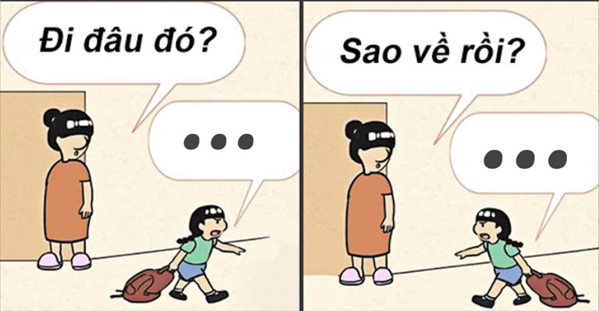
Tìm thành phần gọi - đáp trong đoạn hội thoại sau:
- Này, con đi đâu đấy?
- Sao con lại về rồi?
- Con đi học nhóm ạ.
- Dạ, con sợ ra đường gặp cô… rô na ạ!

Slide 36
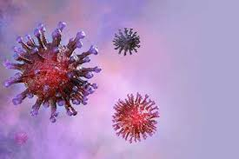

Tìm thành phần tình thái có trong lời bài hát. Cho biết thành phần ấy thể hiện thái độ gì của tác giả đối với sự việc được nêu.

Slide 37
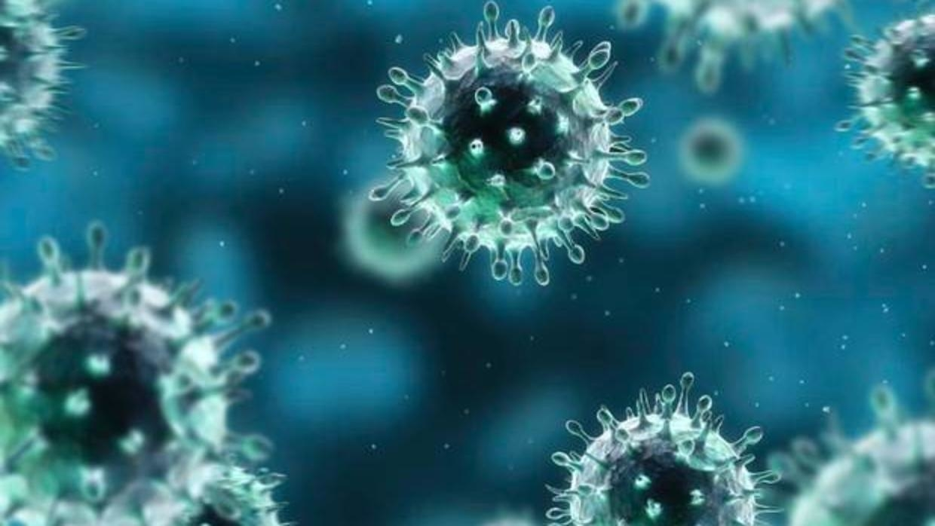
Chắc chắn ta nên đề cao cảnh giác
Đừng để em ấy phát tán
Chắc chắn ta nên quyết tâm tự giác
Để dịch bệnh không bùng cháy lên
(Khắc Hưng, Ghen cô vy)
Thái độ tin cậy cao đối với sự việc

Slide 38
CÁC BỘ PHẬN CỦA CÂU
Diễn đạt nghĩa sự việc
Không tham gia diễn đạt nghĩa sự việc
Thành phần chính
Thành phần phụ
Thành phần biệt lập
Chủ
ngữ
Vị
ngữ
Trạng ngữ
Khởi ngữ
Thành phần tình thái
Thành phần cảm thán
Thành phần
gọi - đáp
Thành phần phụ chú
Notes:
Canh lại slide

Slide 39

C. Bài tập

Slide 40
C. Bài tập
- Ngữ liệu là một văn bản nhật dụng hoặc văn bản nghệ thuật trong phạm vi sách giáo khoa từ lớp 1 đến lớp 9 hoặc ngoài sách giáo khoa.
- Đọc kĩ đề, hỏi gì trả lời nấy, ngắn gọn, rõ ý (không nêu thêm những gì đề không yêu cầu).
- Không viết tắt, chú ý lỗi chính tả.

Slide 41
Bài tập 1. Đọc đoạn trích sau và trả lời câu hỏi:
Người ta nói: “Ăn cho mình, mặc cho người”, có lẽ nhiều phần đúng. Cô gái một mình trong hang sâu chắc không váy xòe váy ngắn, không mắt xanh môi đỏ, không tô đỏ chót móng chân móng tay. Anh thanh niên đi tát nước hay câu cá ngoài cánh đồng vắng chắc không chải đầu mượt bằng sáp thơm, áo sơ-mi là phẳng tắp… Trang phục không có pháp luật nào can thiệp, nhưng có những quy tắc ngầm phải tuân thủ, đó là văn hóa xã hội. Đi đám cưới không thể lôi thôi lếch thếch, mặt nhọ nhem, chân tay lấm bùn. Đi dự đám tang không được mặc áo quần lòe loẹt, nói cười oang oang.
(Theo Băng Sơn, Giao tiếp đời thường,
Ngữ văn 9, Tập hai, NXB Giáo dục Việt Nam)
a) Tìm lời dẫn và cho biết đó là lời dẫn trực tiếp hay lời dẫn gián tiếp.
b) Tìm thành phần tình thái trong những câu văn được gạch chân.
c) Em có đồng tình với quan niệm Trang phục không có pháp luật nào can thiệp, nhưng có những quy tắc ngầm phải tuân thủ, đó là văn hóa xã hội không? Vì sao?

Slide 42
c) Em có đồng tình với quan niệm Trang phục không có pháp luật nào can thiệp, nhưng có những quy tắc ngầm phải tuân thủ, đó là văn hóa xã hội không? Vì sao?
a) Tìm lời dẫn có trong đoạn văn và cho biết đó là lời dẫn trực tiếp hay gián tiếp.
b) Tìm thành phần tình thái có trong những câu văn được gạch dưới.
Người ta nói: “Ăn cho mình, mặc cho người”, có lẽ nhiều phần đúng. Cô gái một mình trong hang sâu chắc không váy xòe váy ngắn, không mắt xanh môi đỏ, không tô đỏ chót móng chân móng tay.
Người ta nói: “Ăn cho mình, mặc cho người”, có lẽ nhiều phần đúng…
a) Lời dẫn :“Ăn cho mình, mặc cho người”.
Đó là lời dẫn trực tiếp.
b) Thành phần tình thái: có lẽ, chắc
c) Trình bày ý kiến cá nhân:
- Đồng tình hay không đồng tình
- Nêu lí lẽ rõ ràng, phù hợp

Slide 43
Bài tập 2. Đọc đoạn trích sau và trả lời các câu hỏi:
Thời gian chạy qua tóc mẹ
Một màu trắng đến nôn nao
Lưng mẹ cứ còng dần xuống
Cho con ngày một thêm cao.
Mẹ ơi, trong lời mẹ hát
Có cả cuộc đời hiện ra
Lời ru chắp con đôi cánh
Lớn rồi con sẽ bay xa.
(Trương Nam Hương, Trong lời
mẹ hát, Tiếng Việt 5, Tập hai,
NXB Giáo dục Việt Nam)
a) Tìm thành phần biệt lập. Gọi tên thành phần biệt lập đó.
b) Từ lưng được dùng theo nghĩa gốc hay nghĩa chuyển? Nêu cách hiểu của em về hai câu thơ sau:
Lưng mẹ cứ còng dần xuống
Cho con ngày một thêm cao.
c) Em suy nghĩ gì về điều tác giả muốn nói qua hai câu thơ:
Lời ru chắp con đôi cánh
Lớn rồi con sẽ bay xa.

Slide 44
a) Tìm thành phần biệt lập. Gọi tên thành phần biệt lập đó.
Thời gian chạy qua tóc mẹ
Một màu trắng đến nôn nao
Lưng mẹ cứ còng dần xuống
Cho con ngày một thêm cao.
Mẹ ơi, trong lời mẹ hát
Có cả cuộc đời hiện ra
Lời ru chắp con đôi cánh
Lớn rồi con sẽ bay xa.
Thành phần biệt lập: mẹ ơi
Đó là thành phần gọi – đáp.

Slide 45
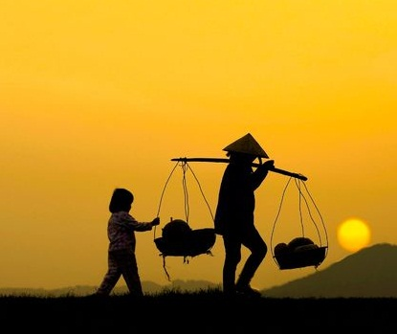
b) Từ lưng được dùng theo nghĩa gốc hay nghĩa chuyển? Nêu cách hiểu của em về hai câu thơ sau:
Lưng mẹ cứ còng dần xuống
Cho con ngày một thêm cao.
Lưng: nghĩa gốc
Hai câu thơ muốn nói người mẹ đang già đi cùng với cuộc đời vất vả để cho con được khôn lớn, trưởng thành.

Slide 46
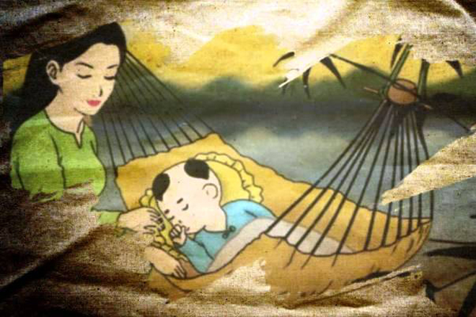
c) Em suy nghĩ gì về điều tác giả muốn nói qua hai câu thơ:
Lời ru chắp con đôi cánh
Lớn rồi con sẽ bay xa.
- Nêu suy nghĩ riêng rõ ràng, phù hợp
- Gợi ý: Lời ru đong đầy tình yêu thương của mẹ. Lời ru, tình yêu của mẹ sẽ tiếp thêm sức mạnh cho con bước vào đời.

Slide 47
Tiếng Việt
A
Khởi ngữ
B
Các thành phần biệt lập
C
Bài tập

Slide 48


